Slide 1





Slide 2
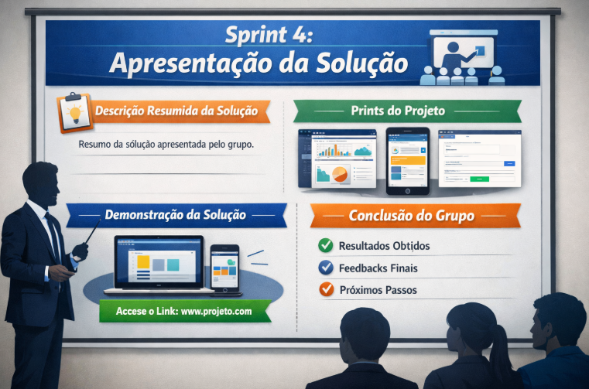
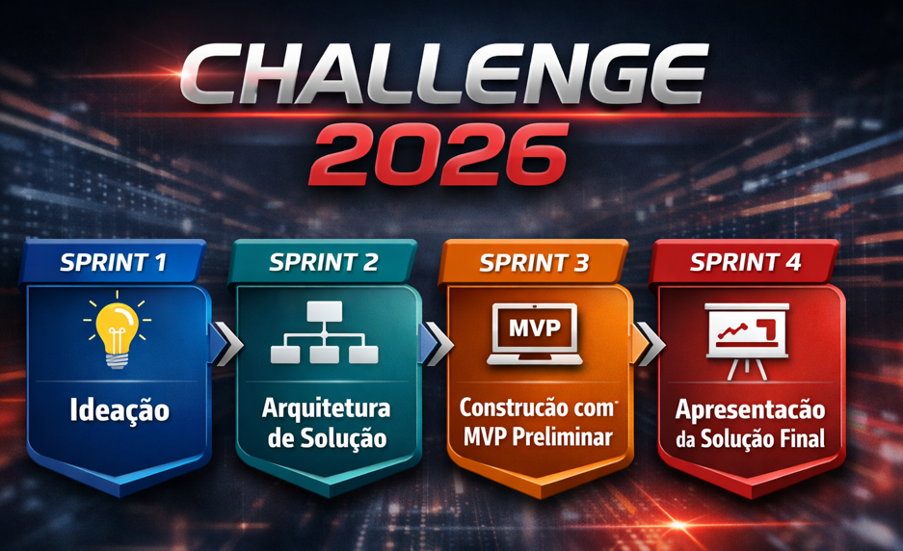

Na SPRINT 4, que corresponde a última fase, é esperado que seu grupo tenha como foco a entrega do projeto funcionando, acompanhado de um PPT com a apresentação completa do projeto e um vídeo pitch, demonstrando a solução em funcionamento.
Depois da conclusão dessas entregas, é solicitado todos os códigos fontes e que esses arquivos sejam compactados e enviados ao portal da FIAP, utilizando o RM do aluno responsável pelo grupo.
Analise cuidadosamente cada slide a seguir e caso tenha dúvidas procure o professor Scrum Master para que ele possa contribuir com os seus próximos passos.

Slide 3

NOME DA SOLUÇÃO
1. DETALHES INICIAIS DA EQUIPE E DO PROJETO
<INSIRA AQUI O LOGOTIPO DO PROJETO>
Turma : <insira aqui o número de sua turma>
Nome da Equipe: <insira aqui o nome da equipe>
Nome do aluno em ordem alfabética | RM do Aluno
<nome_aluno_1> | <rm_aluno1>
<nome_aluno_2> | <rm_aluno2>
<nome_aluno_3> | <rm_aluno3>
<nome_aluno_4> | <rm_aluno4>
<nome_aluno_5> | <rm_aluno5>
Fique a vontade em incrementar sua entrega, colando a foto de cada componente da equipe e mais alguma informação que julgar pertinente
Observação: A formação dos slides (cores, fontes de texto, imagens, ficam a critério de cada Equipe) faz parte dos critérios de avaliação do projeto.
SOLUÇÃO FINAL: DESCRIÇÃO RESUMIDA
< colocar aqui a descrição resumida de sua solução final em no máximo 2 parágrafos. >

Slide 4

Contextualização Atualizada do Desafio
2. COMPREENDENDO O DESAFIO
Contextualização atualizada do desafio:
Apresentação do cenário
Descreva brevemente de forma clara o ambiente ou contexto onde o problema ocorre. Pode ser uma situação de mercado, uma mudança recente ou um histórico que levou ao desafio atual.
Nomeie o problema claramente
Evite rodeios. Deixe claro qual é o desafio enfrentado, de forma direta e específica. O avaliador precisa entender de cara do que se trata.
Mostre por que isso é um problema
Aponte os efeitos negativos: prejuízos, riscos, gargalos ou impactos em pessoas/processos. Dados ou exemplos reais reforçam sua argumentação.
Explique a urgência
Justifique por que é necessário resolver esse desafio agora. Que oportunidades podem ser aproveitadas? O que se perde com a demora?

Slide 5

Objetivo Atual do Projeto
3. OBJETIVO DE SEU PROJETO AO DESAFIO PROPOSTO
Objetivo Atual do projeto:
Comece com um verbo de ação
Use termos como “melhorar”, “aumentar”, “criar”, “reduzir”, “desenvolver”, “implementar”, “avaliar”, e o texto deve indicar claramente o que se pretende realizar.
Defina o que será feito
Explique brevemente o que será trabalhado: um processo, produto, serviço, política, ferramenta, etc.
Apresente a motivação ou propósito
Mostre por que esse objetivo é importante: ele resolve um problema, atende a uma demanda, explora uma oportunidade?
Evite múltiplos objetivos misturados
Seja direto e mantenha o foco e se houver mais de um objetivo, separe entre objetivo geral e objetivos específicos.
“Desenvolver uma solução digital que otimize o atendimento ao cliente, reduzindo o tempo de espera e aumentando a satisfação dos usuários.”

Slide 6

Proposta Atualizada da Solução
4. DETALHES DO PROJETO REALIZADO
Proposta de Solução:
Apresente a abordagem adotada
Explique a lógica por trás da solução: foi uma abordagem ágil? Inovadora? Baseada em benchmarks, cocriação ou dados?
“Optou-se por uma abordagem incremental, com foco em entregas rápidas e feedback contínuo dos usuários.”
Detalhe a tecnologia, arquitetura e fontes de dados
Indique quais ferramentas, sistemas, linguagens ou estruturas foram utilizadas. Mencione também as fontes de dados e como foram integradas.
“Utilizou-se uma arquitetura em microsserviços com APIs REST, alimentadas por dados provenientes de ERP, CRM e planilhas internas.”
Explique as análises e os indicadores utilizados
Destaque as análises realizadas para embasar decisões e os indicadores escolhidos para medir impacto.
“Foram realizadas análises de correlação entre tempo de atendimento e satisfação do cliente, com foco nos KPIs de NPS e tempo médio de resposta.”

Slide 7

Demonstração da Solução
5. DEMONSTRAÇÃO DA SOLUÇÃO
Demonstração da solução funcionando
Demonstração da solução funcionando contendo os seguintes itens obrigatórios:
Link funcional da solução:
Fornecer o endereço direto (URL) para acesso à aplicação, sistema, dashboard ou protótipo apresentado.
Ex: https://exemplo.com/dashboard-projeto
Capturas de tela e explicar cada imagem apresentada:
Incluir os prints estratégicos da interface, destacando funcionalidades, métricas, relatórios ou visualizações chave.
Dica: use balões, setas ou títulos curtos para orientar a leitura visual.
Contextualização do uso real:
No momento de explicar as imagens, descreva rapidamente quem usará, como será utilizado no dia a dia e que valor essa solução entrega na prática.
Você deve dar visibilidade ao que foi desenvolvido durante todo o projeto, para isso disponibilize um link da sua aplicação (Power Bi, Tableau, Google Looker, Relatórios ou similar desenvolvido) para que ela possa ser explorada
#Dica

Slide 8
Demonstração da Solução
6. LINK DO VÍDEO PITCH
VÍDEO PITCH
Vídeo Pitch apresentando sua solução em formato Hands On:
Link funcional da solução:
Fornecer o endereço direto (URL) para acesso ao vídeo pitch criado pelo grupo.
Ex: https://exemplo.com/videopitchsolucaox
Disponibilizar o link desse vídeo com permissão pública de acesso, considerando que o tamanho do arquivo final possa ser muito grande para realizar upload direto no portal da FIAP. Recomenda-se, portanto, que o conteúdo seja armazenado em uma plataforma de nuvem à escolha do grupo, com o compartilhamento devidamente habilitado para acesso.

Slide 9
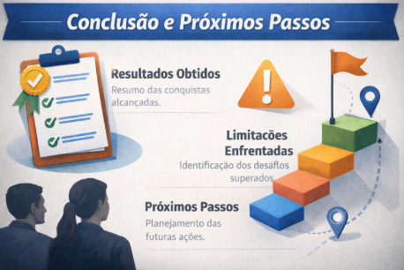


7. CONCLUSÃO E PRÓXIMOS PASSOS
Síntese dos resultados obtidos
Recapitule brevemente os principais avanços ou entregas do projeto.
“A solução implementada permitiu centralizar as informações e reduzir o retrabalho em 45%.”
Aprendizados-chave
Destaque o que a equipe aprendeu durante a execução (sobre o problema, processo, ferramenta ou contexto).
“Foi essencial envolver os usuários desde o início para garantir maior aderência da solução.”
Limitações enfrentadas
Reconheça de forma objetiva os obstáculos que não foram plenamente superados ou pontos que ficaram fora do escopo.
“A integração com o sistema legado apresentou restrições técnicas que limitaram parte das funcionalidades planejadas.”
Próximos passos e evoluções possíveis
Aponte sugestões de continuidade, melhorias ou expansões futuras do projeto.
“Recomenda-se automatizar o processo de notificações e expandir a solução para outras áreas da empresa.”

